Slide 1
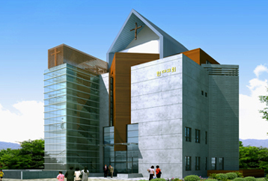
하나님께 예배드려요!

Slide 2
2015년 11월 15일 어린이 예배
오늘은
성령감림 후 제25주
주일입니다.

Slide 3
예배로의 부름
하나님은 영이시니
예배하는 자가 신령과
진정으로 예배할지니라(요 4:24)

Slide 4
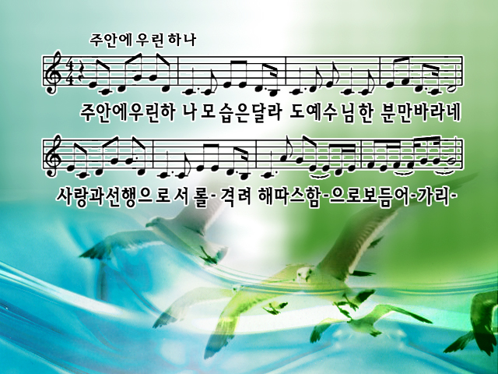

Slide 5


Slide 6


Slide 7


Slide 8


Slide 9
공동기도
스스로 깨닫지 못하여도
항상 함께 하여주시고
건강하게 잘 자라게
하여 주셔서 감사합니다.

Slide 10
공동기도
지난 한 주간에도 여러 가지
모습으로 지냈는데
하나님 보시기에 잘못한
것들을 용서해 주세요.

Slide 11
공동기도
하나님이 원하시는 꿈을 품고
소망을 가지며 자라게 하시고
하나님이 보시기에 아름다운 현대교회 어린이들이 되길
소원합니다.

Slide 12
공동기도
말씀 안에서 흔들리지 않고
믿음이 쌓여가는 우리들이
될 것을 믿습니다.
이 믿음으로 교회 밖에서 생활할 때에 부끄럽지 않게 해주세요.
예수님 이름으로 기도합니다.
아멘!

Slide 13
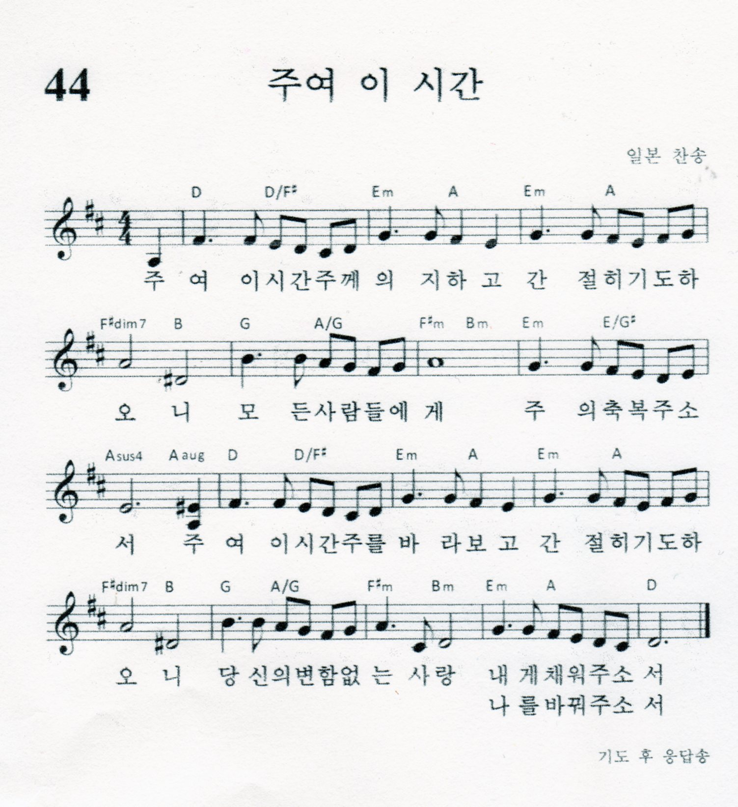
주여 이 시간
①

Slide 14
②

Slide 15
나누어 읽는 말씀
성 현 : 주님께 감사 드려라.
그는 선하시며,
회 중 : 그의 인자하심이 영원하다.
성 현 : 너희는 주님께 감사하면서,
그의 이름을 불러라.

Slide 16
나누어 읽는 말씀
회 중 : 그가 하신 일을 만민에게
알려라.
성 현 : 주님의 인자하심을
감사하여라.
회 중 : 사람들에게 베푸신 주님의
놀라운 구원을 감사하여라

Slide 17
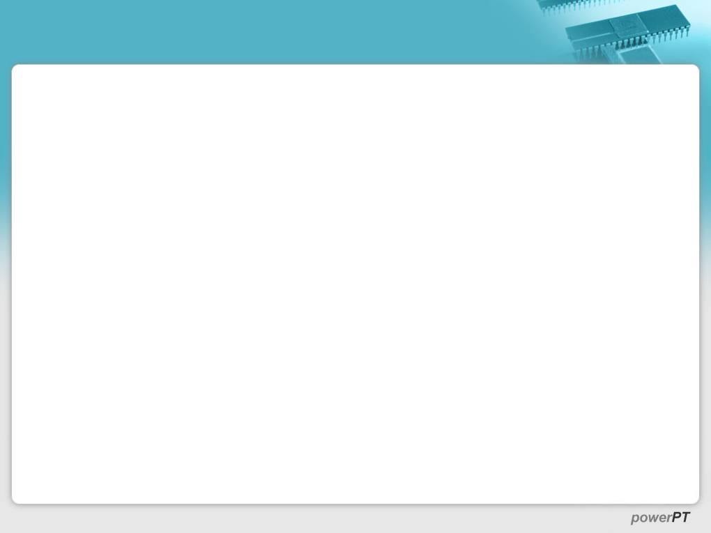
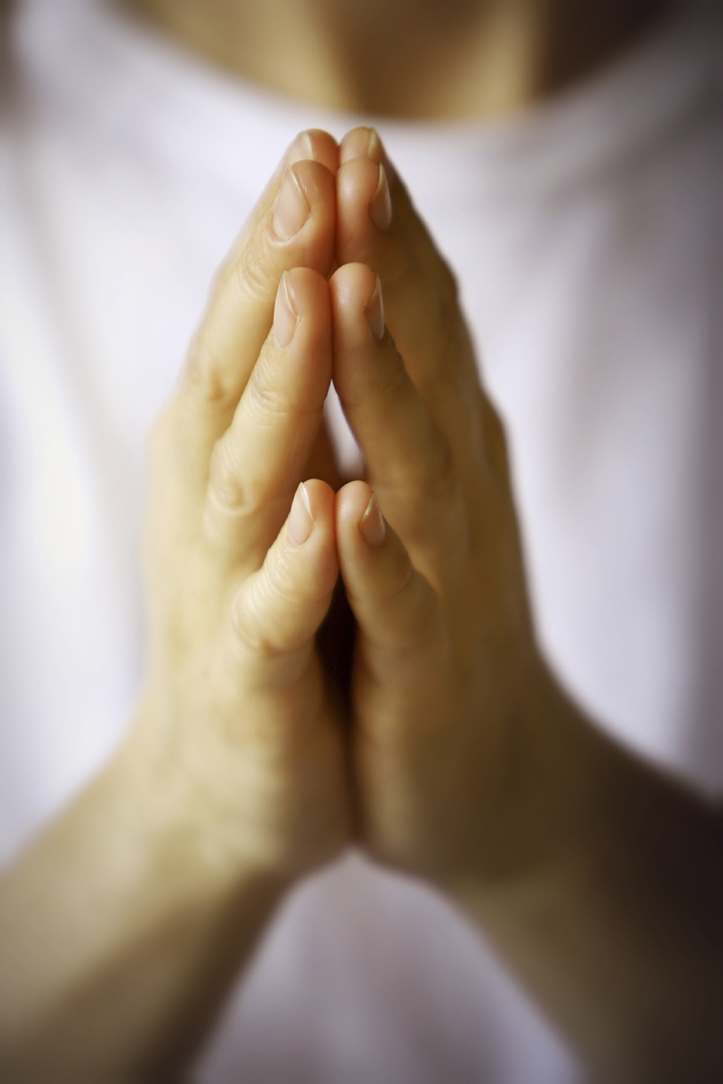
사 도 신 경
전능하사 천지를 만드신
하나님 아버지를 내가 믿사오며,
그 외아들 우리 주 예수 그리스도를
믿사오니,
이는 성령으로 잉태하사
동정녀 마리아에게 나시고,

Slide 18
본디오 빌라도에게 고난을 받으사,
십자가에 못박혀 죽으시고,
장사한 지 사흘 만에 죽은 자 가운데서
다시 살아나시며
하늘에 오르사, 전능하신 하나님 우편에
앉아 계시다가,
저리로서 산 자와 죽은 자를 심판하러
오시리라.

Slide 19
성령을 믿사오며, 거룩한 공회와,
성도가 서로 교통하는 것과,
죄를 사하여 주시는 것과,
몸이 다시 사는 것과,
영원히 사는 것을 믿사옵나이다.
아멘.

Slide 20
대표 기도 – 홍진우 어린이

Slide 21
설 교 – 김광래 전도사님

Slide 22

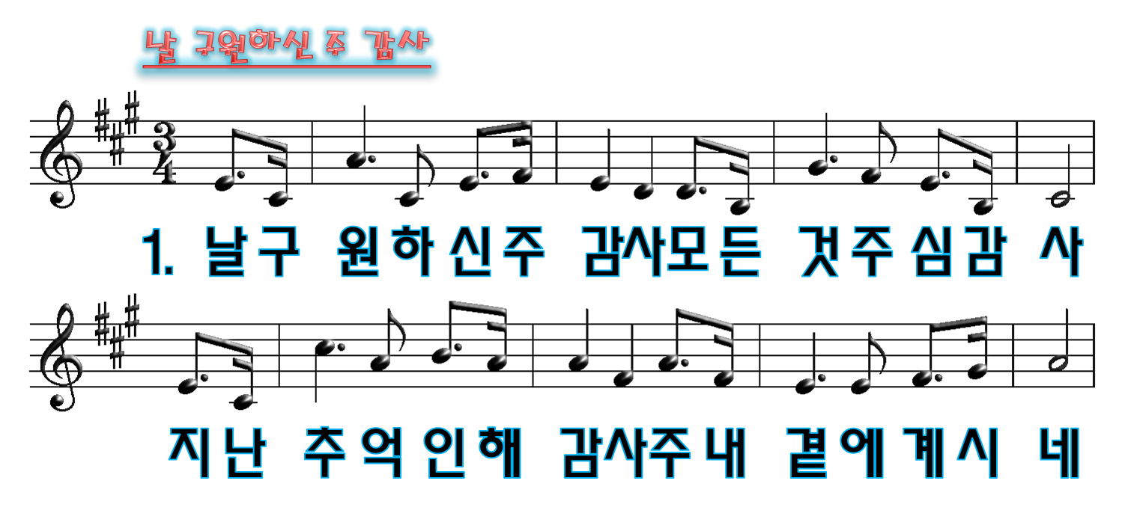

Slide 23

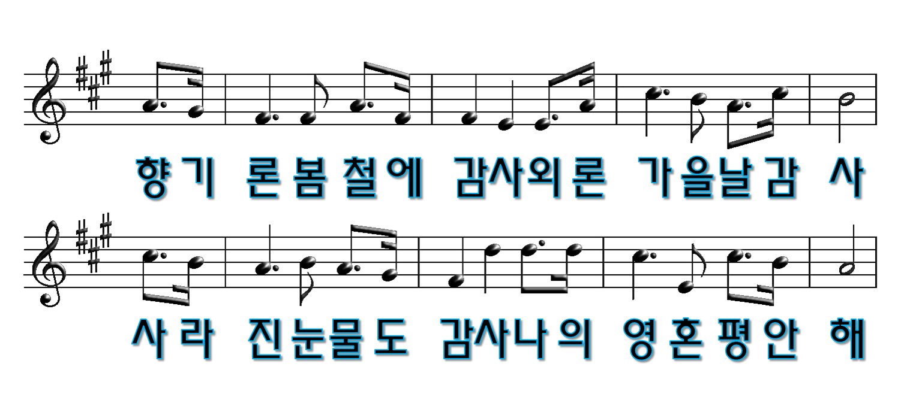

Slide 24

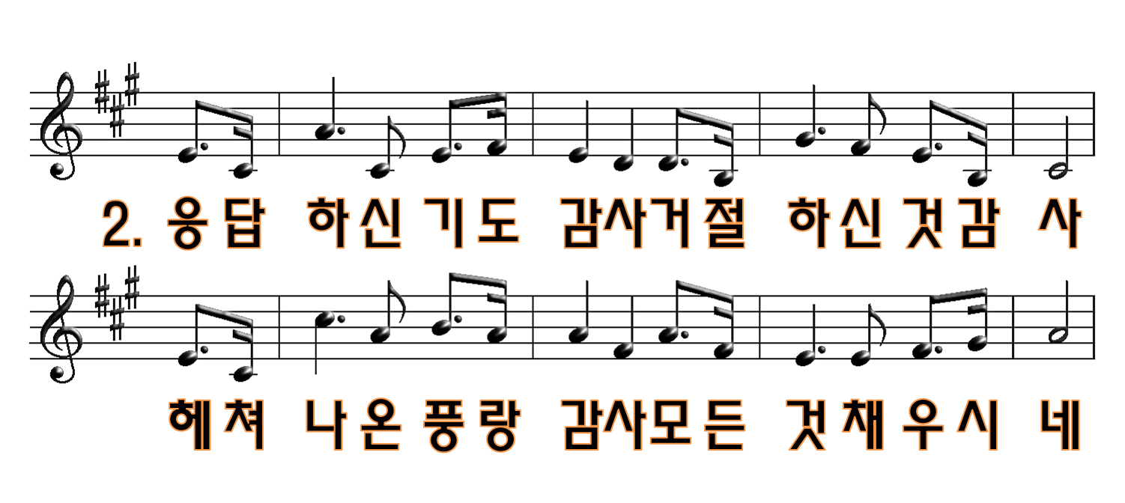

Slide 25
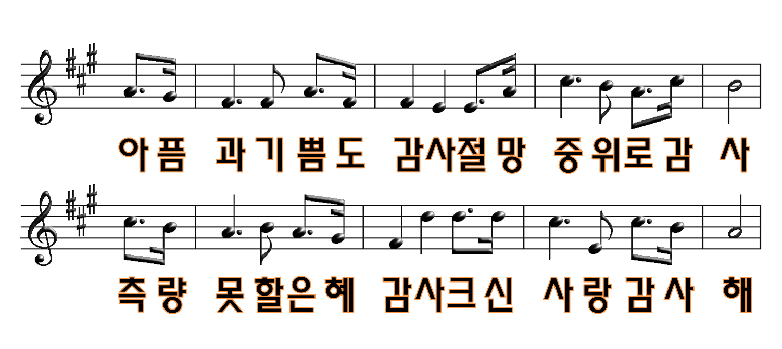

Slide 26

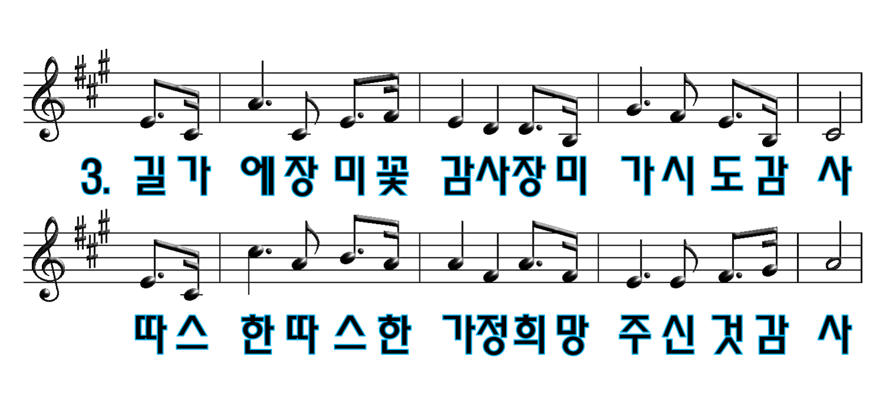

Slide 27
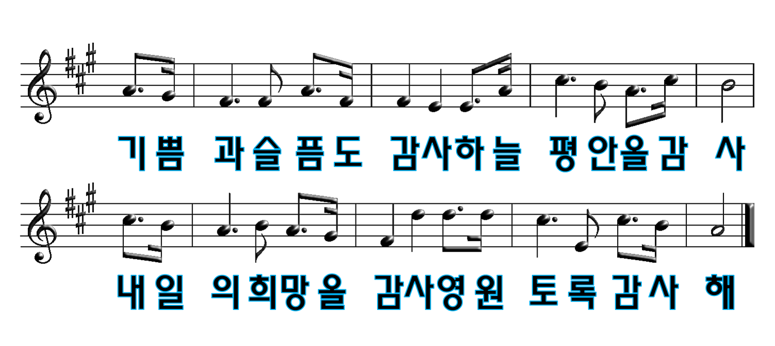

Slide 28
헌금 기도 – 오중혁 어린이

Slide 29
광 고
1
2
3
Notes:
마우스 오른쪽 클릭 후 텍스트편집(문자열추가) 버튼 누른후 텍스트 삽입 바랍니다

Slide 30
주기도문
하늘에 계신 우리 아버지여
이름이 거룩히 여김을 받으시오며
나라가 임하시오며
뜻이 하늘에서 이루어진 것같이
땅에서도 이루어지이다
오늘 우리에게 일용할 양식을 주시옵고

Slide 31
우리가 우리에게 죄 지은 자를
사하여 준 것같이
우리 죄를 사하여 주시옵고
우리를 시험에 들게 하지 마시옵고
다만 악에서 구하시옵소서
나라와 권세와 영광이 아버지께
영원히 있사옵나이다 아멘.

